Slide 1
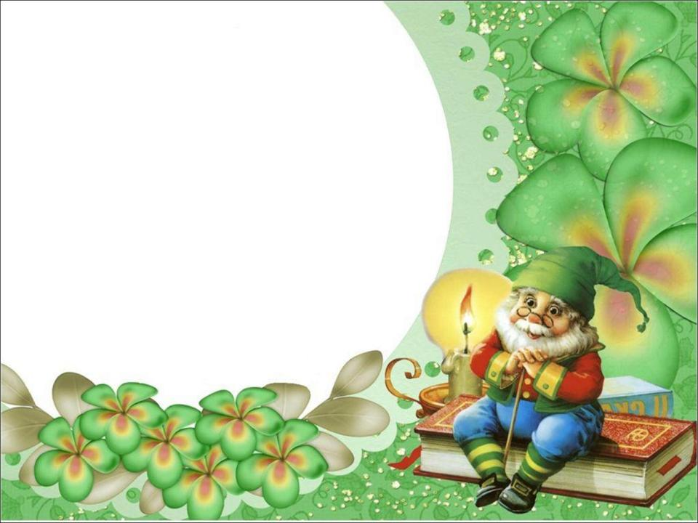
Музыкально-дидактическая
игра
«Музыкальные
приключения гномиков»
Автор:
музыкальный руководитель
МДОУ №12г. Сердобска -
Кузнецова Людмила Викторовна

Slide 2
Цель:
Развивать музыкально – сенсорные
способности детей.
Вызывать интерес к музыке.
Описание игры:
Игра с кубиком и фишками. Попадая на определённую картинку, дети выполняют задания и продвигают фишку дальше по клеткам.

Slide 3
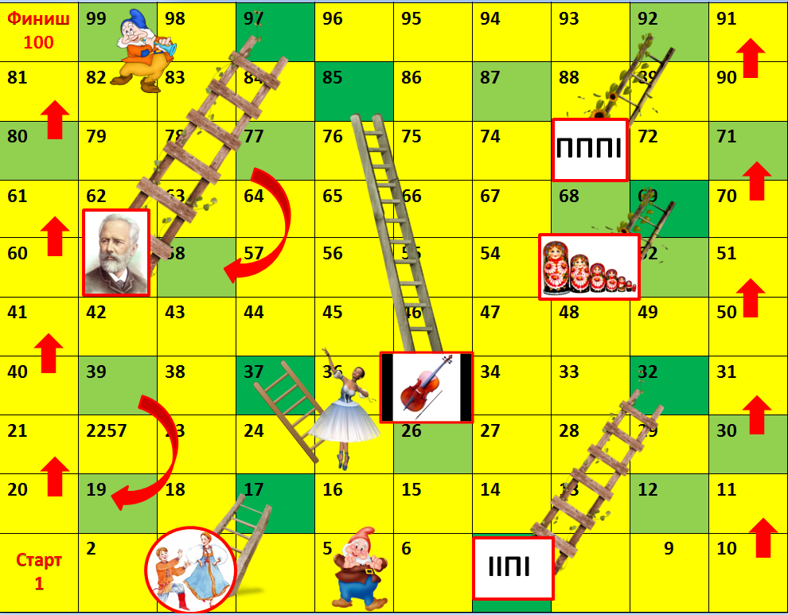

Slide 4
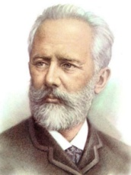
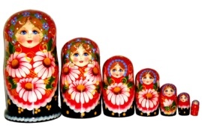
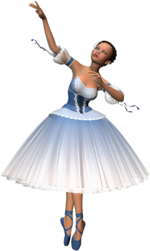
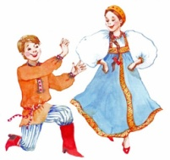
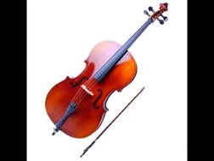
Правила игры.
Назови композитора
Спой звукоряд
Жанр музыкального искусства
Спустись вниз
Определи жанр музыки
Подняться по лесенке на клетки вверх
Назови инструмент
ΙΙΠΙ
Прохлопай ритм

